Slide 1

Progetto A.M.O.D SSCFLP
Francesco Bernardini
Matricola:0338264

Slide 2
Obiettivi
L’obiettivo è ricreare il modello di SSCFLP e creare degli algoritmi euristici che, pur non restituendo un valore pari all’ottimo, abbiano delle soluzioni ammissibili.
Cosa andremo a fare
Grazie a Gurobi implementeremo il modello di SSCFLP ed inoltre si implementeranno tre soluzioni euristiche diverse per ottenere soluzioni ammissibili.

Slide 3
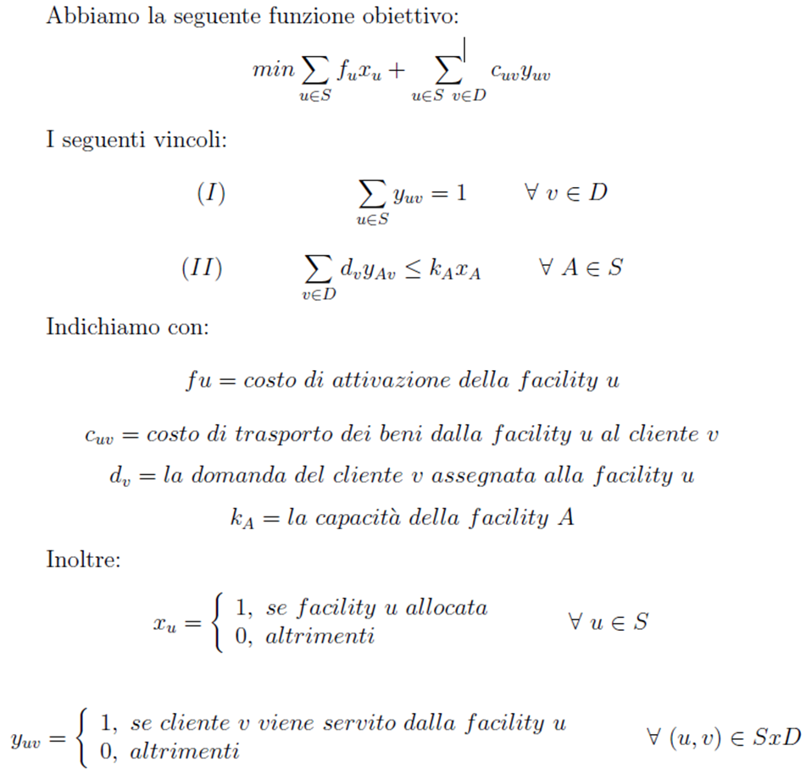
Modello di SSCFLP

Slide 4
Euristico 1
Ogni cliente si collega alla facility con cui ha un costo di trasporto minore
Qualora la facility scelta non riesce a soddisfare la richiesta del cliente si prenderà la seconda facility con costo di trasporto minore
Qui si punta a minimizzare i costi di trasporto tra le coppie facility-clienti

Slide 5
Euristico 2
Si prendono metà delle facility e si cera di associare tutti i clienti in uno dei fornitori del nuovo sottogruppo
Qualora le facility prese non dovessero riuscire a soddisfare la richiesta del cliente se ne aggiungerà una nuova
In particolare, come nuova facility si prende quella con capacità più alta

Slide 6
Euristico 3
Si prende ogni volta la facility con capacità più alta e le si assegnano i clienti
Qualora la facility non avrà più capacità disponibile per soddisfare la domanda dei clienti si inizializzerà la seconda facility con capacità più alta e così via
Questo algoritmo punta a minimizzare le facility utilizzate

Slide 7
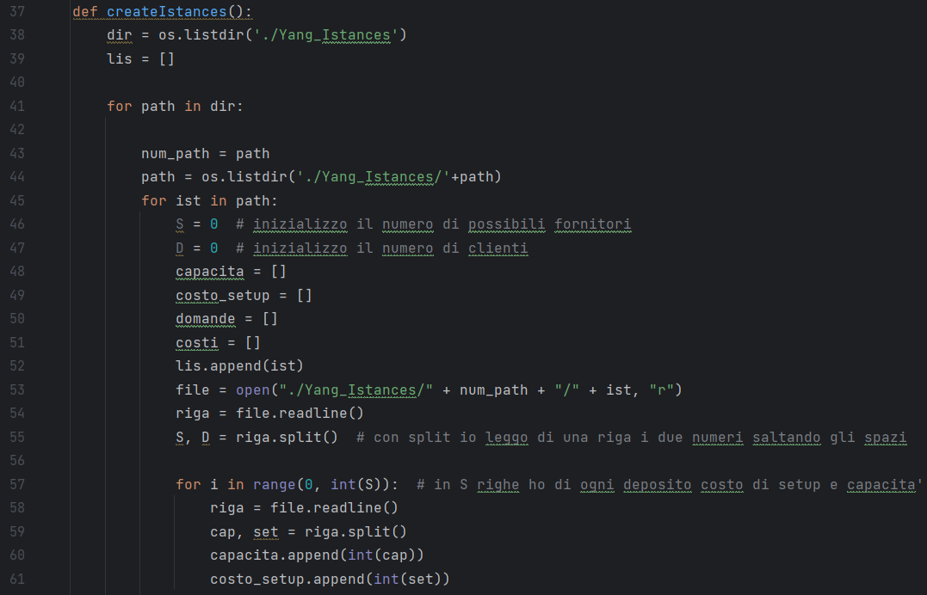
Codici Python: Classe main
Funzione: createIstance() (1/3)

Slide 8
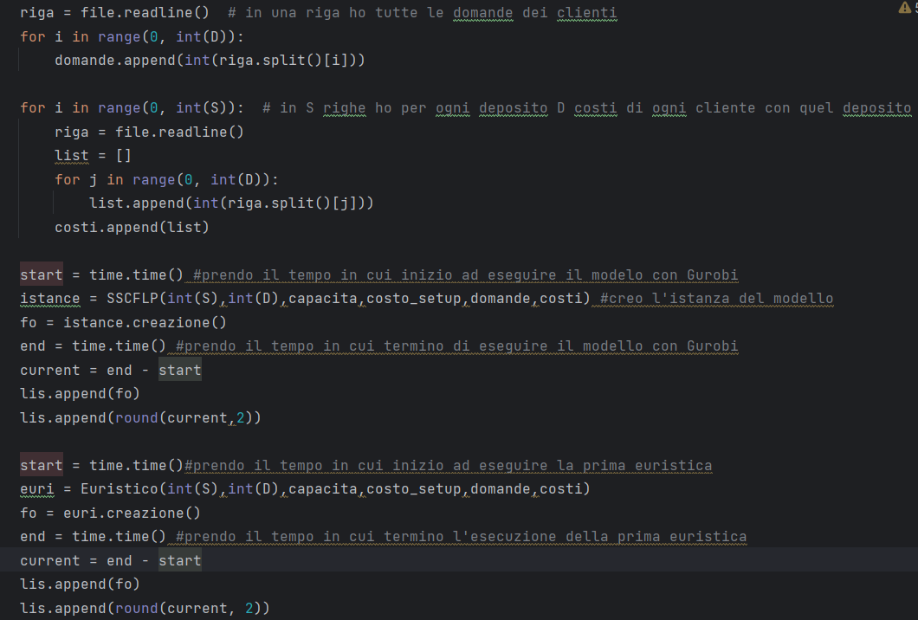
Codici Python: Classe main
Funzione: createIstance() (2/3)

Slide 9
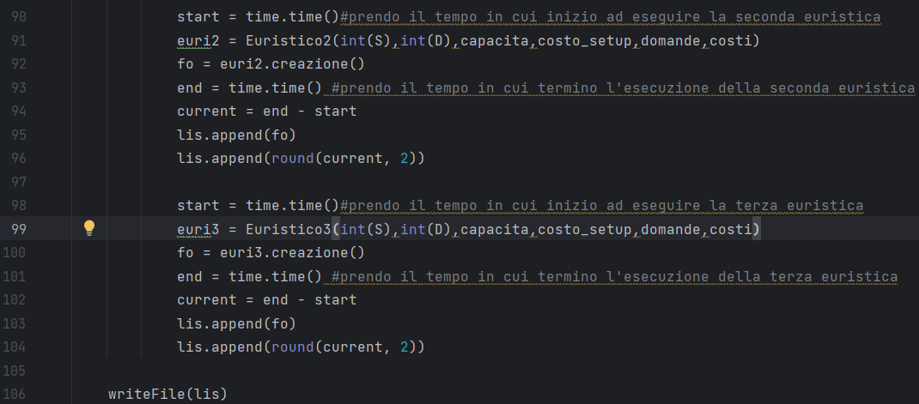
Codici Python: Classe Main
Funzione: createIstance() (3/3)

Slide 10
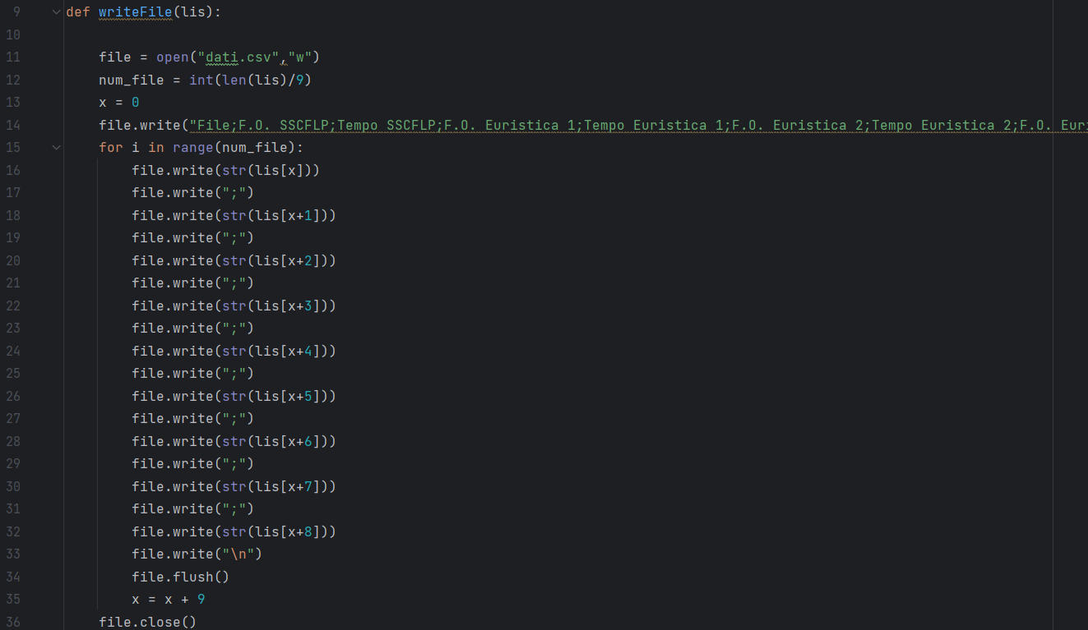
Codici Python: Classe main
Funzione: writeFile()

Slide 11
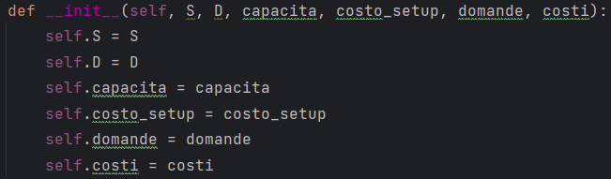
Codici Python: Inizializzazione classi
Funzione: __init__

Slide 12
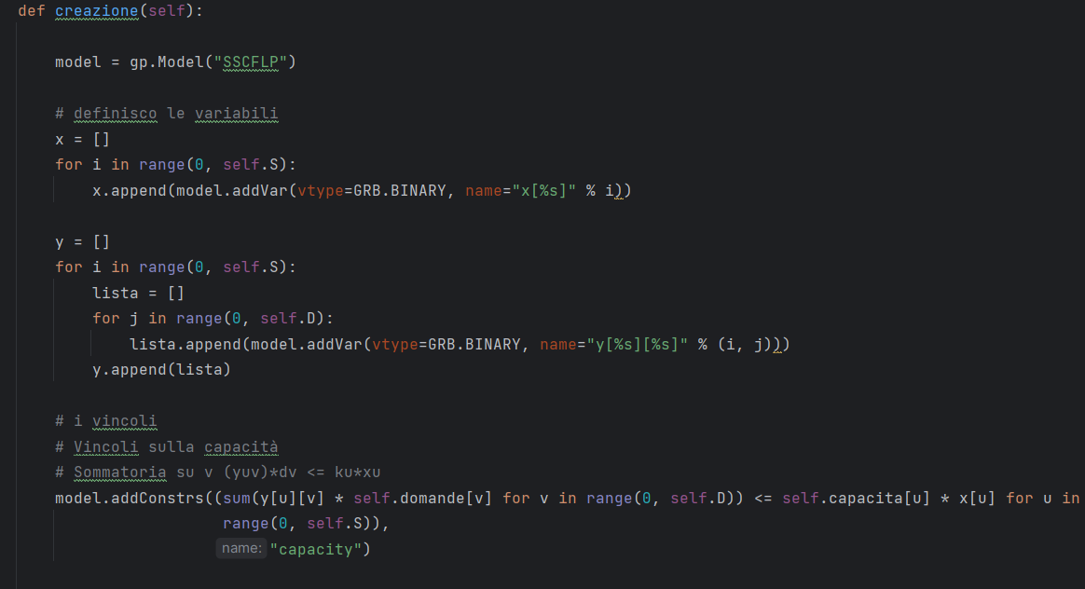
Codici Python: Classe SSCFLP
Funzione: creazione() (1/2)

Slide 13
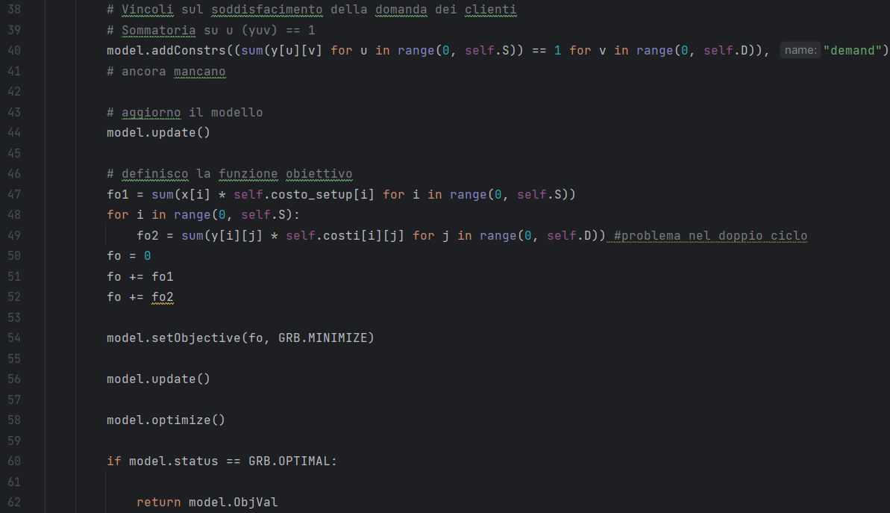
Codici Python: Classe SSCFLP
Funzione: creazione() (2/2)

Slide 14
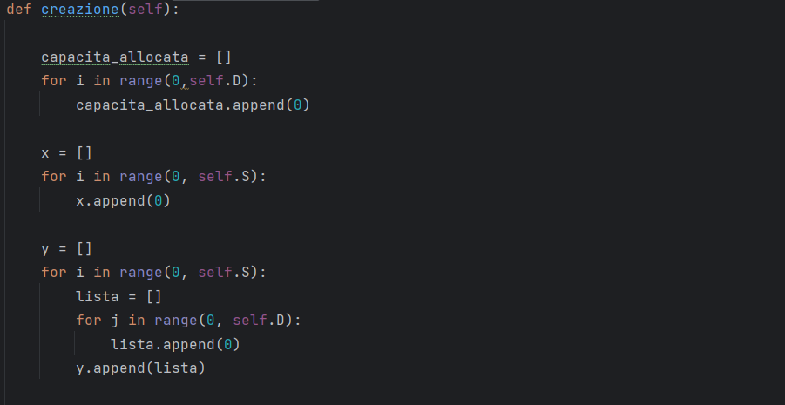
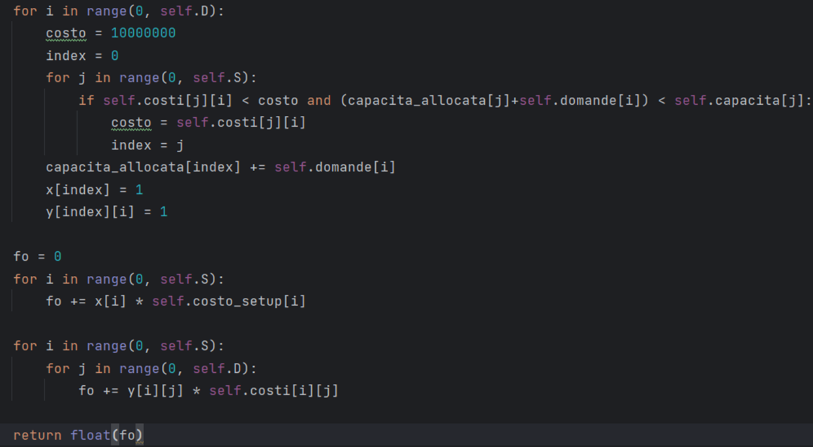
Codici Python: Classe Euristico 1
Funzione: creazione()

Slide 15
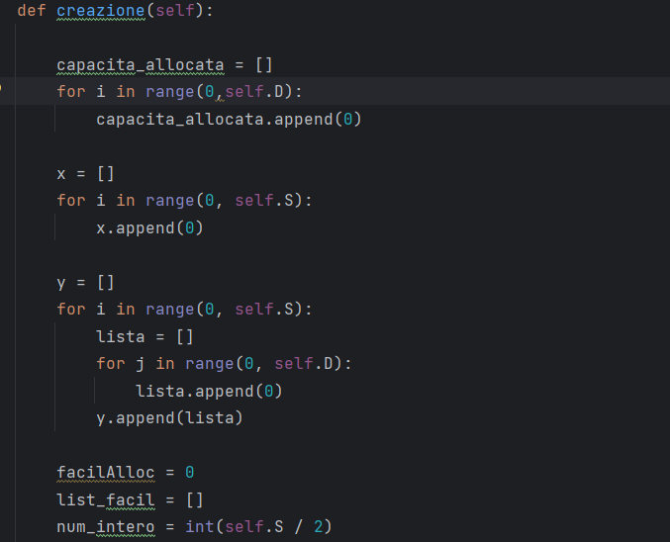
Codici Python: Classe Euristico 2
Funzione: creazione() (1/2)

Slide 16
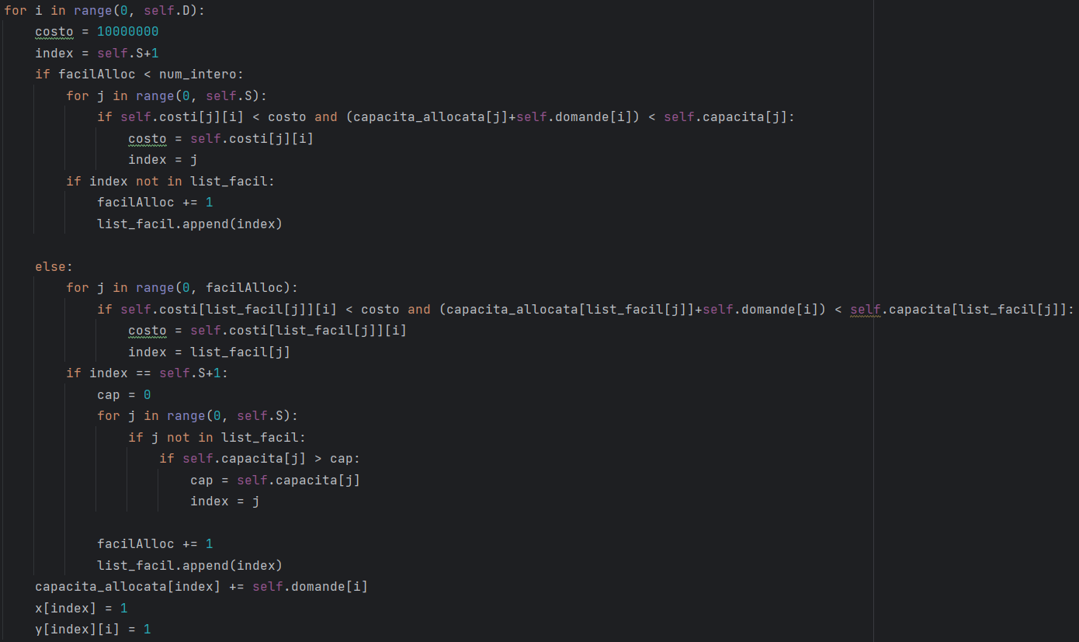
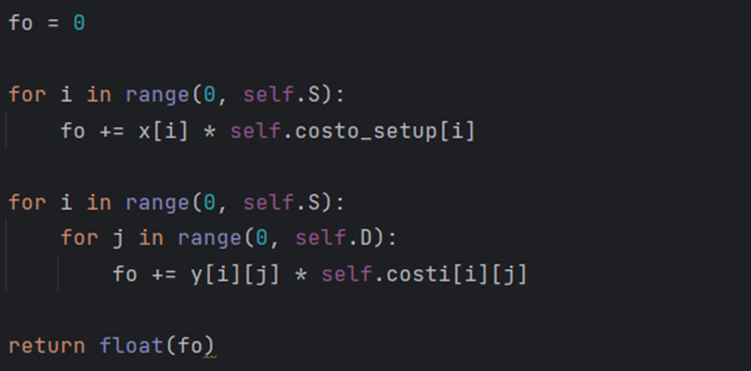
Codici Python: Classe Euristico 2
Funzione: creazione() (2/2)

Slide 17
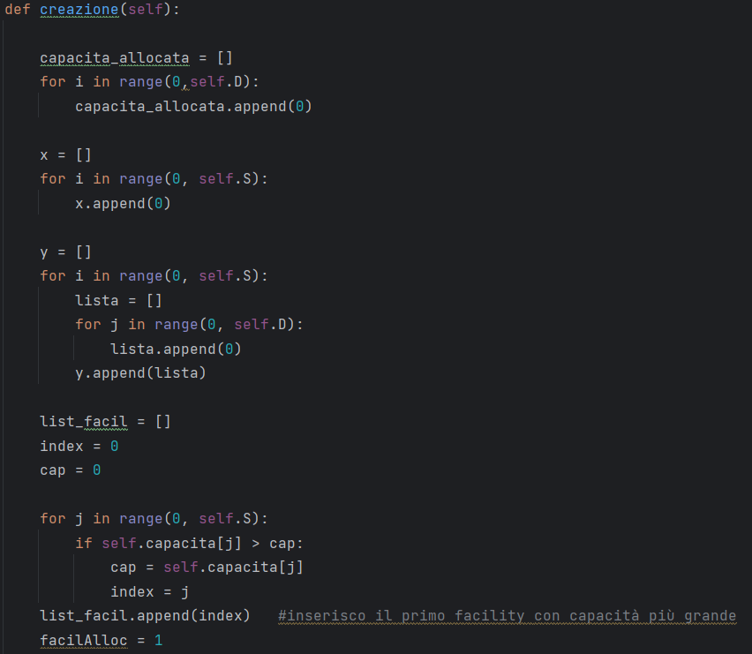
Codici Python: Classe Euristico 3
Funzione: creazione() (1/2)

Slide 18
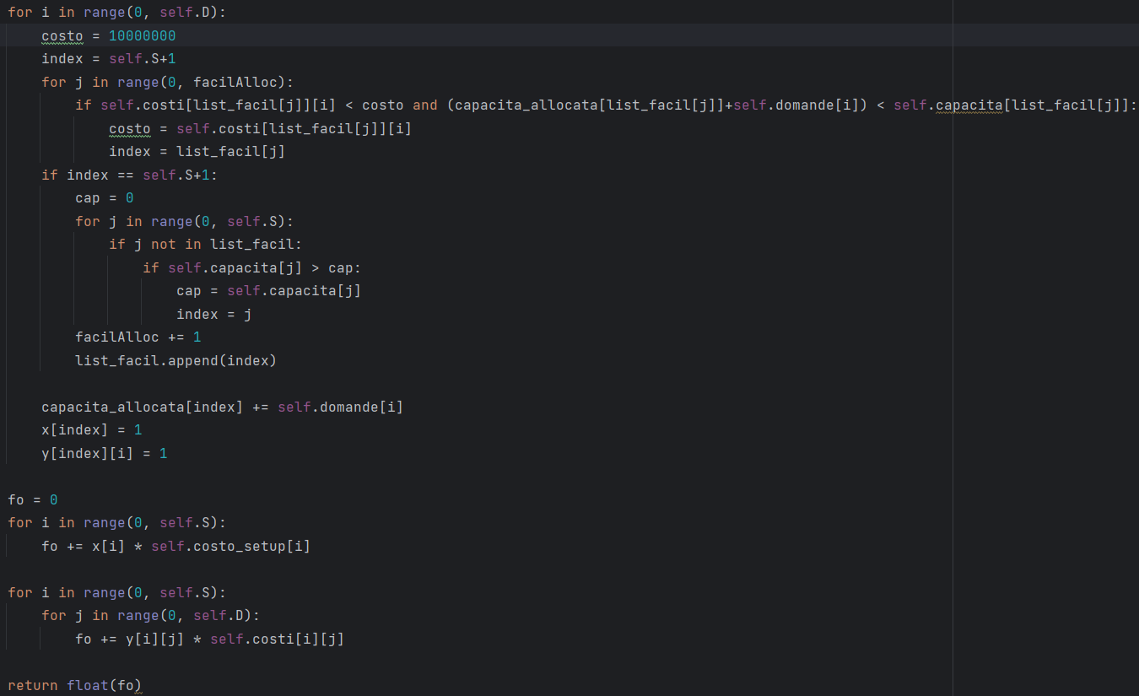
Codici Python: Classe Euristico 3
Funzione: creazione() (2/2)

Slide 19
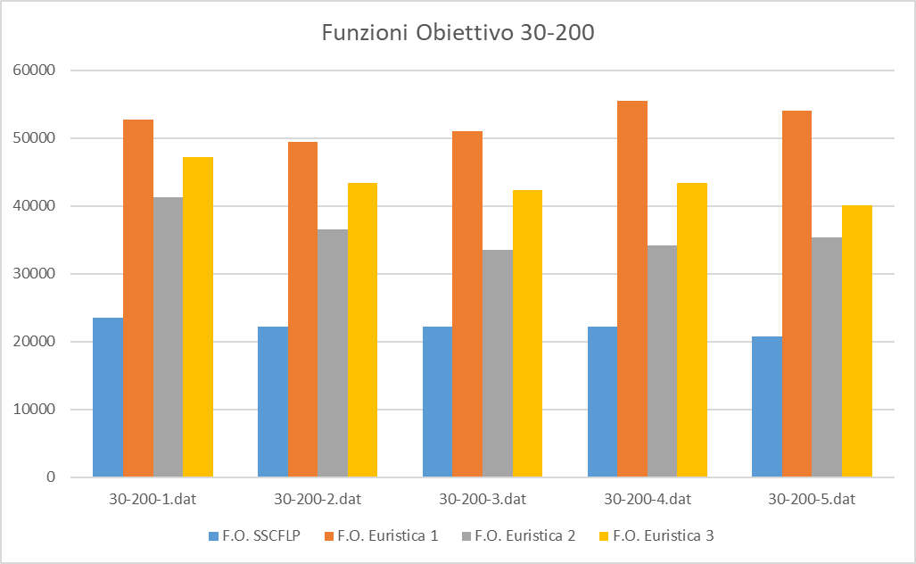
Grafico funzioni obiettivo file 30-200

Slide 20
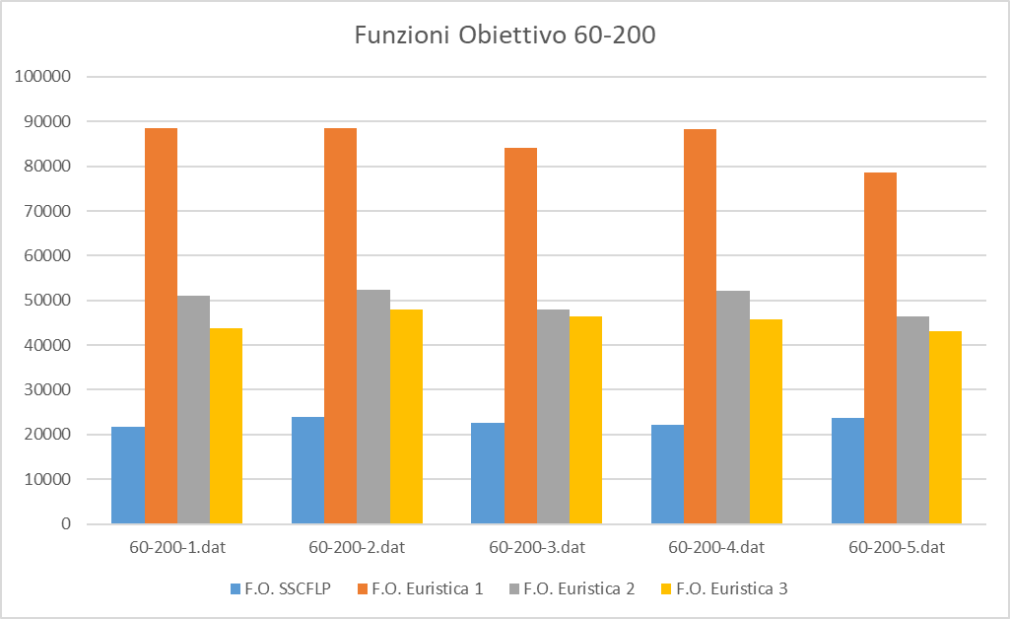
Grafico funzioni obiettivo file 60-200

Slide 21
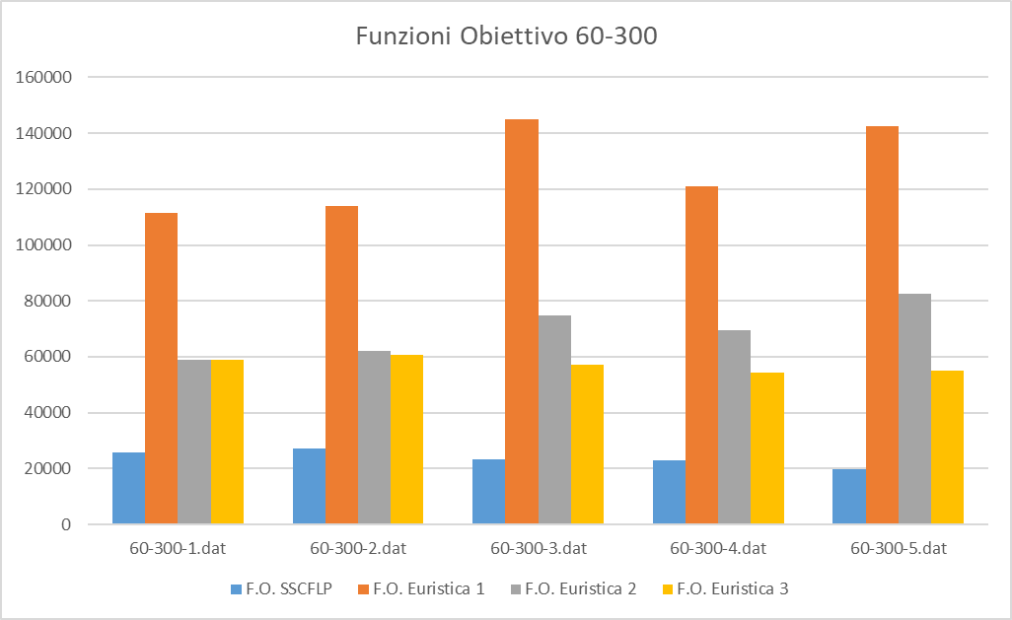
Grafico funzioni obiettivo file 60-300

Slide 22
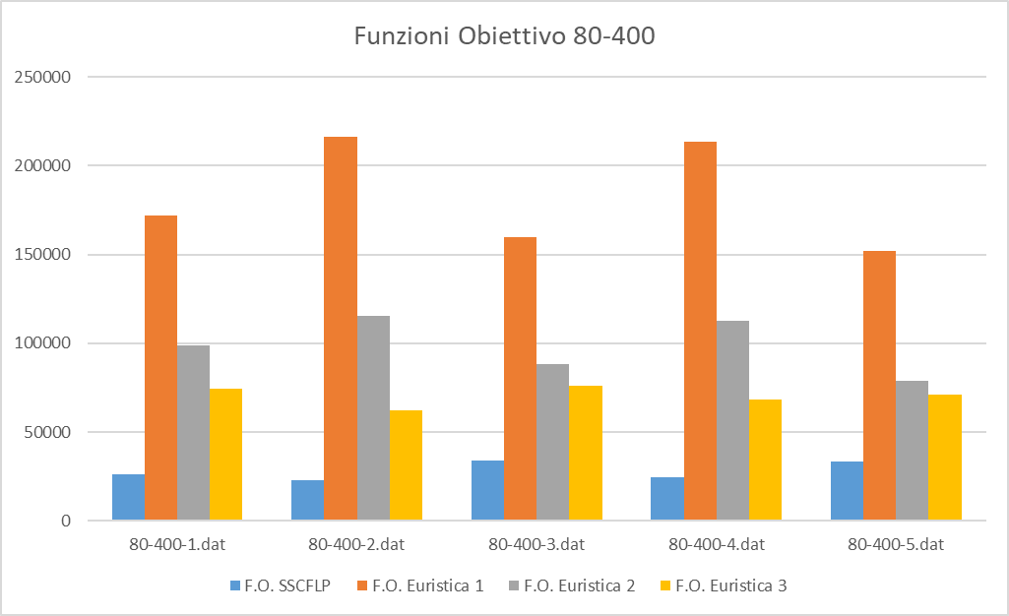
Grafico funzioni obiettivo file 80-400

Slide 23
Tabella dei tempi dei file 30-200
File | Tempo SSCFLP | Tempo Euristica 1 | Tempo Euristica 2 | Tempo Euristica 3
30-200-1.dat | 4,72 | 0 | 0,01 | 0
30-200-2.dat | 6,07 | 0,01 | 0,01 | 0,01
30-200-3.dat | 0,94 | 0,01 | 0,01 | 0,01
30-200-4.dat | 6,11 | 0 | 0,01 | 0,01
30-200-5.dat | 1,72 | 0 | 0 | 0

Slide 24
Tabella dei tempi dei file 60-200
File | Tempo SSCFLP | Tempo Euristica 1 | Tempo Euristica 2 | Tempo Euristica 3
60-200-1.dat | 14,8 | 0,01 | 0,01 | 0,01
60-200-2.dat | 11,83 | 0 | 0 | 0,01
60-200-3.dat | 8,78 | 0,01 | 0,01 | 0,01
60-200-4.dat | 32,36 | 0,01 | 0,01 | 0
60-200-5.dat | 3,26 | 0,01 | 0,01 | 0,01

Slide 25
Tabella dei tempi dei file 60-300
File | Tempo SSCFLP | Tempo Euristica 1 | Tempo Euristica 2 | Tempo Euristica 3
60-300-1.dat | 5,55 | 0,01 | 0,02 | 0,02
60-300-2.dat | 186,59 | 0,02 | 0,02 | 0,02
60-300-3.dat | 7,42 | 0,02 | 0,01 | 0,01
60-300-4.dat | 2,12 | 0,01 | 0,01 | 0,01
60-300-5.dat | 7,95 | 0,01 | 0,01 | 0,01

Slide 26
Tabella dei tempi dei file 80-400
File | Tempo SSCFLP | Tempo Euristica 1 | Tempo Euristica 2 | Tempo Euristica 3
80-400-1.dat | 10,48 | 0,03 | 0,02 | 0,02
80-400-2.dat | 2,13 | 0,01 | 0,02 | 0,01
80-400-3.dat | 30,86 | 0,01 | 0,01 | 0,02
80-400-4.dat | 73,84 | 0,01 | 0,01 | 0,01
80-400-5.dat | 9,66 | 0,05 | 0,04 | 0,04

Slide 27
Conclusioni
Dai risultati ottenuti si evince come la soluzione ottima è nettamente migliore
Le euristiche hanno però dei tempi di esecuzione nettamente più veloci
La peggiore euristica è la numero 1
Per i file piccoli è andata meglio l’euristica numero 2
All’aumentare delle facility e dei clienti è andata meglio la numero 3

Slide 28
Grazie per l’attenzione !

